Slide 1
KAKO POTEKA DELO
Z NADARJENIMI UČENCI
NA
OSNOVNI ŠOLI
Mag. Mateja Urbančič Jelovšek, ravnateljica OŠ Majde Vrhovnik,
vodja aktiva ravnateljev OŠ Ljubljane

Slide 2
KAJ PRAVI UMETNA INTELIGENCA? CHATGPT
Delo z nadarjenimi učenci v osnovni šoli vključuje različne teoretične osnove in koncepte, ki se osredotočajo na prepoznavanje, podporo in razvoj posebnih potreb teh učencev. Ključni koncepti:
Prepoznavanje nadarjenosti
Individualizacija učnega okolja
Razvoj kritičnega razmišljanja
Socialno-čustvena podpora
Sodelovanje s starši
Upravljanje z raznolikostjo
Sistematičen pristop, ki združuje teoretične koncepte z uporabo prilagojenih učnih strategij, je ključen za uspešno delo z nadarjenimi učenci v osnovni šoli.

Slide 3
ODGOVORI OSNOVNIH ŠOL
MINI RAZISKAVA V ENEM DELOVNEM DNEVU
20. 11. 2023
SODELOVALO JE 14 OSNOVNIH ŠOL IZ LJUBLJANE

Slide 4
1. Kako delamo v 1. triletju?
pozorni na učence, ki zmorejo več in so bolj motivirani.
notranja individualizacija in diferenciacija, sodelovalno učenje in druge oblike skupinskega dela, drugačne domače zadolžitve, dnevi dejavnosti, interesne dejavnosti, dodatni pouk,
spodbudna povratna informacija (opažanja, pohvala, nastopi ipd.) ob prepoznanem trudu, močnih področjih, boljših dosežkih,
hitrejše napredovanje (akceleracija).

Slide 5
2. Kako izvajamo koncept dela z nadarjenimi učenci?
Sledimo dokumentu Odkrivanje in delo z nadarjenimi učenci v devetletni OŠ.
Na vseh šolah poteka odkrivanje nadarjenosti podobno, v treh korakih:
1. Evidentiranje (učenca predlagajo učitelji ali starši)
2. Identifikacija (reševanje testov in ocene učiteljev)
3. Seznanitev staršev in učenca

Slide 6
3. Delo z nadarjenimi učenci v 2. in 3. triletju
notranja individualizacija in diferenciacija,
podpora nadarjenim učencem v skladu z IP,
vključitev spregledanih/novih učencev v postopek evidentiranja in identifikacije (v 7. razredu),
organizacija različnih aktivnosti,
vključevanje in priprave na tekmovanja, natečaje in raziskovalne naloge.

Slide 7
4. Kaj osnovne šole izvajamo?
različne tabore za nadarjene: šport, likovna umetnost, naravoslovje, gledališka umetnost, impro lige, ...
gledališke in filmske predstave,
glasbene koncerte,
obiske muzejev,
športna tekmovanja,
naravoslovne delavnice,

Slide 8
4. Kaj osnovne šole izvajamo?
matematično-tehnično-fizikalne dejavnosti,
jezikovne aktivnosti,
likovne delavnice in interesne dejavnosti,
raziskovalne naloge,
tekmovanja iz različnih znanj,
literarne kolonije,
krožek za prostovoljstvo in medsebojno pomoč,
sodelovanje z drugimi šolami, institucijami.

Slide 9
5. Kaj bi spremenili, če bi imeli to možnost, da lahko vplivamo na spremembe?
Prednostna naloga vsega vzgojno-izobraževalnega sistema.
Temeljit premislek in prenova koncepta najprej s strani teoretikov, potem praktikov.
Poimenovanje »nadarjen učenec« spremeniti.
Pripomočki za prepoznavanje nadarjenosti so preveč splošni. Obrazci za identificiranje nadarjenih učencev so preveč ohlapni.
NUJNO je potrebna osvežitev psihometričnih pripomočkov.

Slide 10
5. Kaj bi spremenili, če bi imeli to možnost, da lahko vplivamo na spremembe?
Poostriti kriterije. Sedaj imamo na šoli 10-15 % nadarjenih na generacijo. Izbrati bi morali 3 %.
Ogromno birokracije, veliko porabljenega časa vseh vpletenih strokovnih delavcev in denarja za plačilo zunanjega psihologa, če ga šola nima.
Vsak učni načrt naj ima konkretno dodatni nivo, ki bi ga dosegal nadarjeni učenec na višjem nivoju.

Slide 11
5. Kaj bi spremenili, če bi imeli to možnost, da lahko vplivamo na spremembe?
Dnevna razbremenitev nadarjenih učencev: učni program naj omogoči učencem nek izbirni del za vsebine, ki nadarjenim učencem omogočajo v manjših in bolj homogenih skupinah dosegati višje cilje in hkrati celostno socio-emocionalno podporo strokovno usposobljenih oseb.
Morda odkrivanje nadarjenih prestaviti v zadnjo triado, kjer bi to sovpadalo tudi s karierno orientacijo.
Delež delovnega mesta svetovalnega delavca za področje dela z nadarjenimi, stalna spremljava za razvoj potencialov posameznega nadarjenega učenca, ki bi mu bil tudi zaupnik v vseh njegovih prednostih in stiskah.

Slide 12
5. Kaj bi spremenili, če bi imeli to možnost, da lahko vplivamo na spremembe?
Obvezno zaposlovanje psihologov v timu svetovalne službe na šoli.
Manjši normativ učencev na oddelek, ki bi omogočal večjo individualizacijo in diferenciacijo dela za vse različne učence v oddelku.
ZRSŠ pozivamo za pripravo sodobnega in uporabnega Priročnika za delo z nadarjenimi učenci v OŠ, ki bo usklajen z novim predlogom Koncepta (2019, objavljen na spletni strani ZRSS) in v katerem se bodo učitelji lahko relativno v kratkem času seznanili s konkretnimi predlogi za dejavnosti v skladu z razvojno stopnjo učencev (vsaka šola naj dobi vsaj 5 izvodov).

Slide 13
5. Kaj bi spremenili, če bi imeli to možnost, da lahko vplivamo na spremembe?
Izobraževanja in konkretna usposabljanja za aktive po šolah naj bodo stalna in prednostna naloga odgovornih za vzgojo in izobraževanje.
Na ravni države je potrebno razmisliti, kako omogočiti nadarjenim učencem, ki imajo sočasno posebne potrebe (slepi, gibalno ovirani,..), da se bodo lahko ob ustrezni podpori udeleževali raznolikih aktivnosti, tudi takih, kjer je potrebna posebna podpora, priprava, spremstvo.

Slide 14
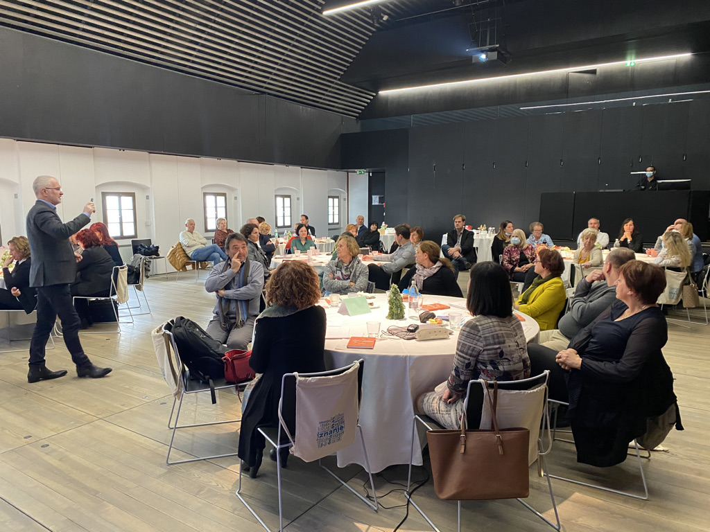
Ljubljanski ravnatelji stalno iščemo rešitve in podajamo predloge

